Slide 1
Techniek in de 3de graad
Freinetschool de Zwierezwaai

Slide 2
Hoe begonnen we eraan?
Verhuis nieuwe locatie.
Bosje op de speelplaats.
Kampen bouwen.
Klasraad : voorstel : Kunnen we ons eigen kamp bouwen?

Slide 3
Deel 1 : techniekpaspoort invullen.
Behoefte/probleemstelling
Criteria opstellen
Ontwerpen
Realiseren
In gebruikname
Evalueren

Slide 5
Deel 2 : In het park kampen gaan sjorren.

Slide 6
Deel 3 : Wij willen een permanent kamp.
Behoefte/probleemstelling : Wij willen een permanent kamp op de speelplaats voor de 3de graad. We willen een boomhut maken.
Leerronde over benodigdheden => Wij hebben niet genoeg geld in de klaskassa.
We moeten iets organiseren om geld in het laatje te brengen.

Slide 7
Deel 4 : De verkoop.
Op zoek naar recepten.
Recept kiezen => cupcakes
Hoeveelheden aanpassen in verhoudingstabellen (wis)
Ingrediënten kopen (wis)
Ingrediënten afwegen (wis + gebruik digitale weegschaal)
Deeg maken + bakken + glazuur maken (Techniek maken en gebruiken)
Affiches maken (Ne)
Verkoop (wis)
Winst? Verlies? (wis)
Uitgaven en inkomsten invullen in Excel file door penningmeester

Slide 8
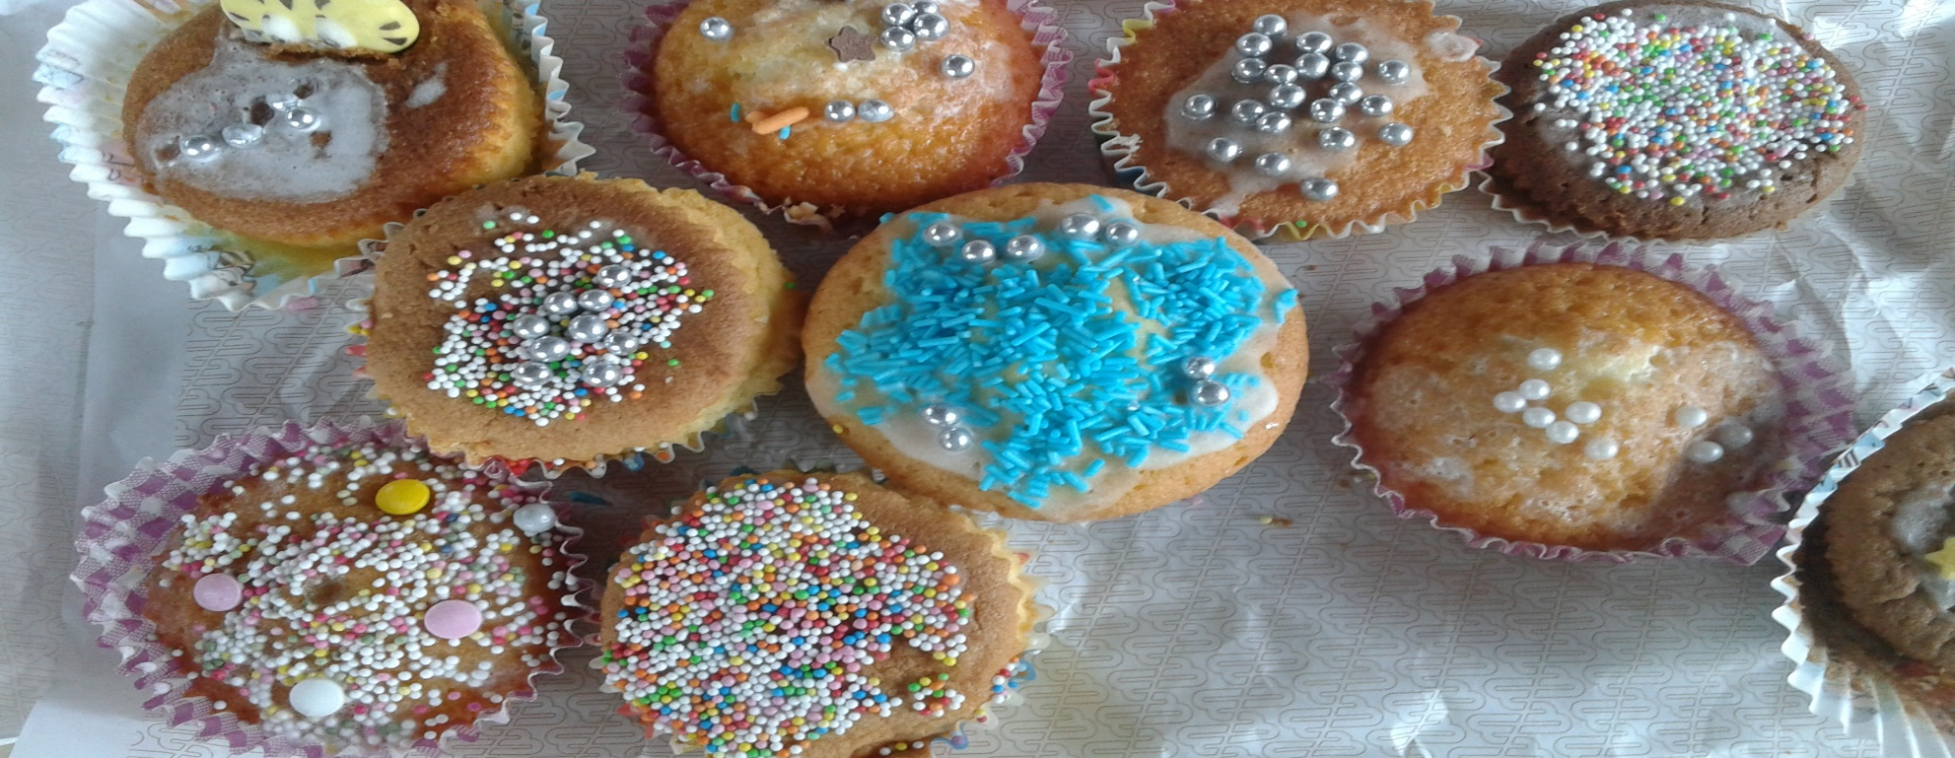

Slide 9
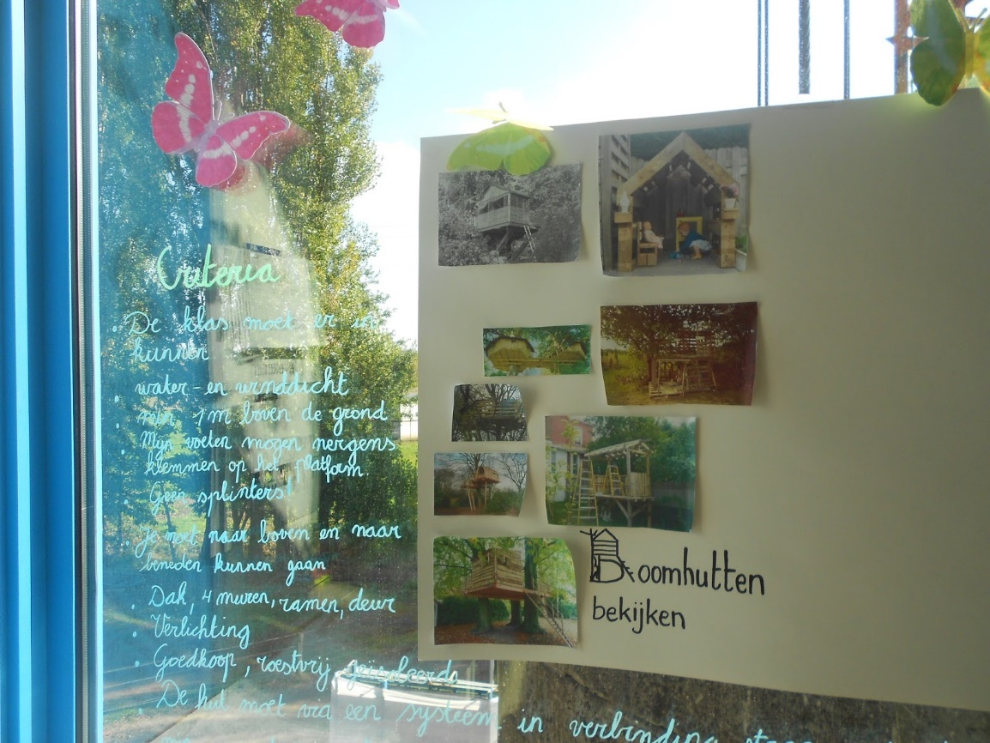
Deel 5 : Onze boomhut
Criteria opstellen

Slide 10
Criteria boomhut
1. Alle leerlingen van de klas moet er in kunnen.
2. water- en winddicht
3. Min. 1m boven de grond.
4. De voeten mogen niet door het platform steken.
5. We mogen ons niet bezeren aan splinters.
6. Je moet gemakkelijk naar boven en naar beneden kunnen.
7.Het moet een dak, 4 muren, 3 ramen en een deur hebben.
8. Het moet kunnen verlicht worden.
9. Goedkoop, roestvrij, goed geïsoleerd
10. De hut moet via een systeem in verbinding staan met de speelplaats.
11. (Minstens 1x in de pers komen)

Slide 11
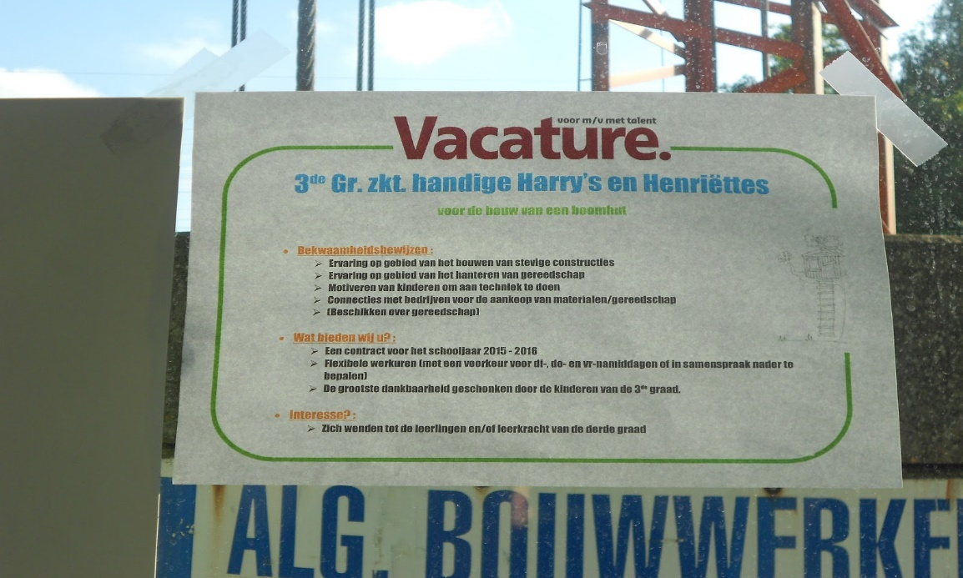
Planning maken
‘Werfbezoek’
Experten contacteren van buitenaf
Experten zoeken binnen de school via vacature

Slide 12
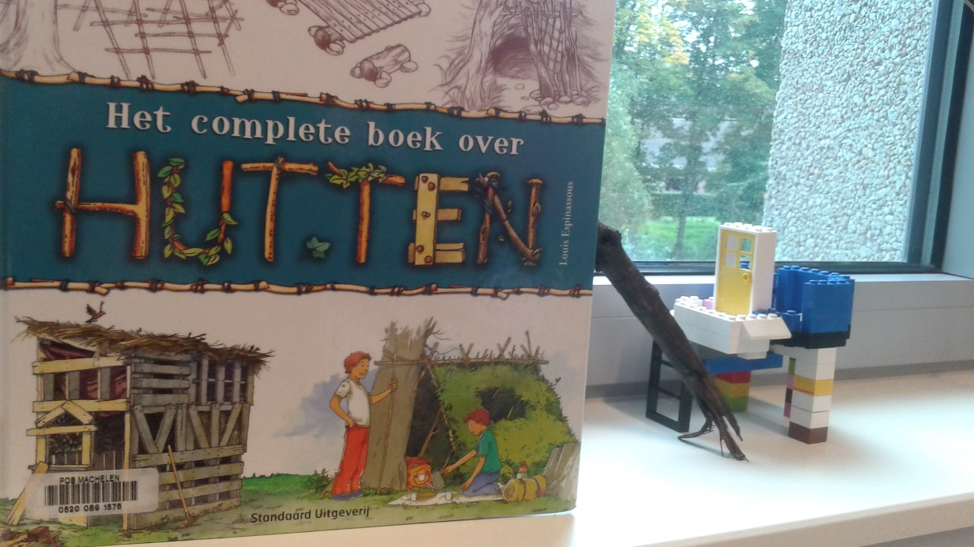
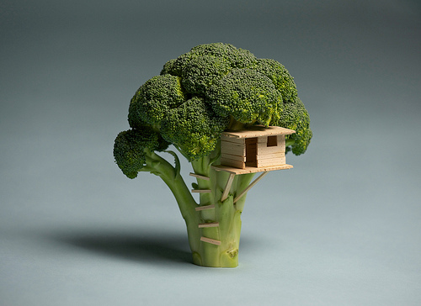
Info zoeken
Boeken en afbeeldingen zoeken
Afbeeldingen observeren met de kijkwijzer
Bevindingen bespreken in de ronde
A.d.h.v. de observatie maquettes bouwen, boomhut ontwerpen.

Slide 13
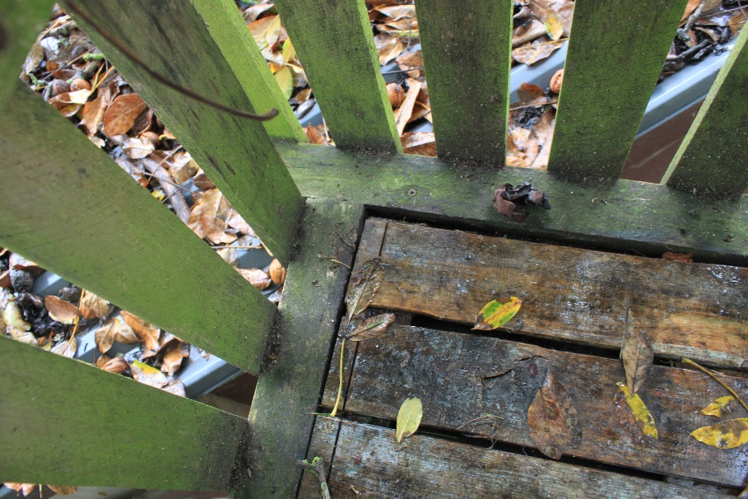
Uitstap naar de experts

Slide 14
Maquette
Oppervlakteberekening
Omstructureren
Ontvouwingen van kubus en balk
Werken met lijmpistool, snoeischaar
3D tekenen op PC

Slide 15
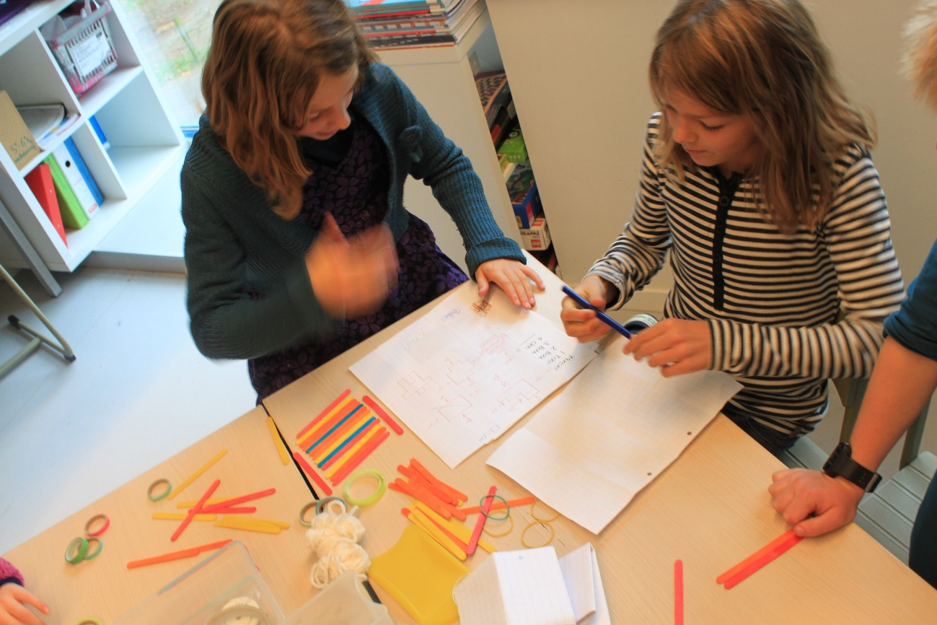
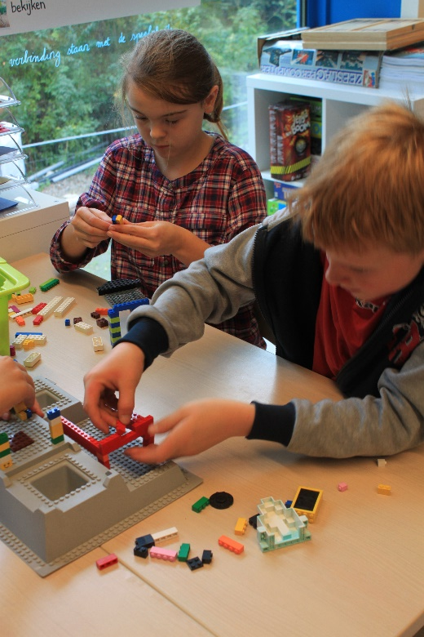
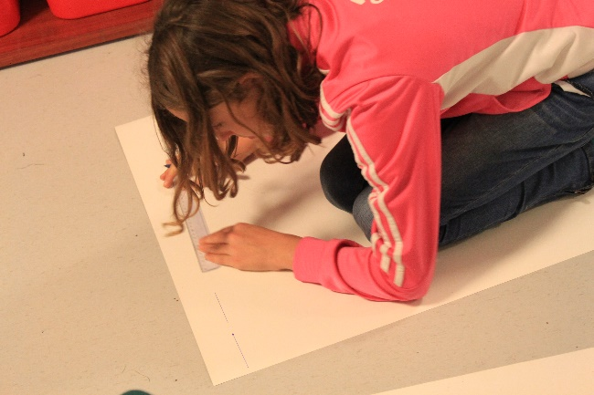
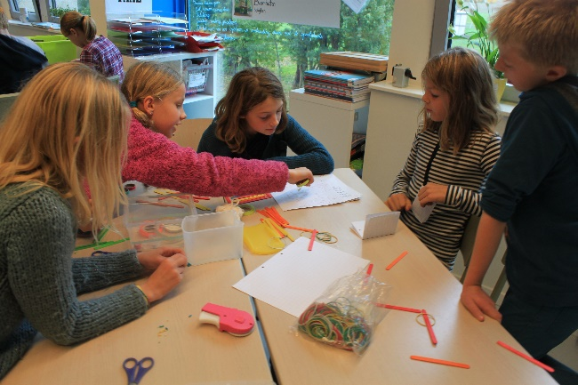
Maquettes bouwen

Slide 16
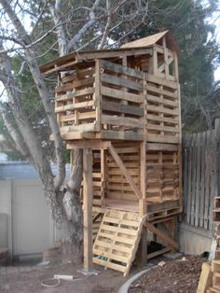
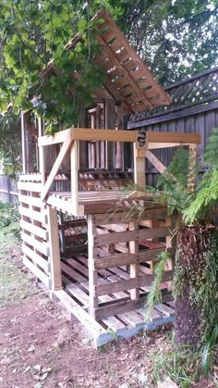
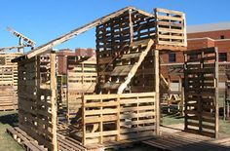
Ontwerp kiezen dat het meest aansluit bij onze criteria

Slide 17
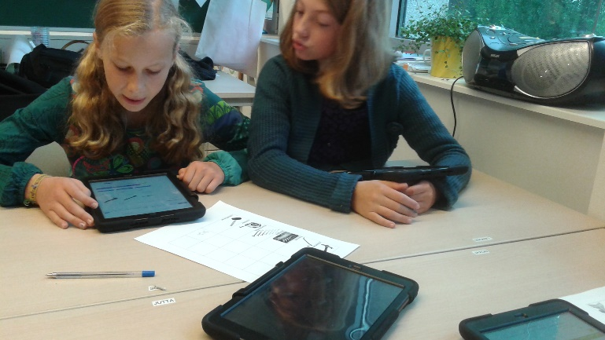
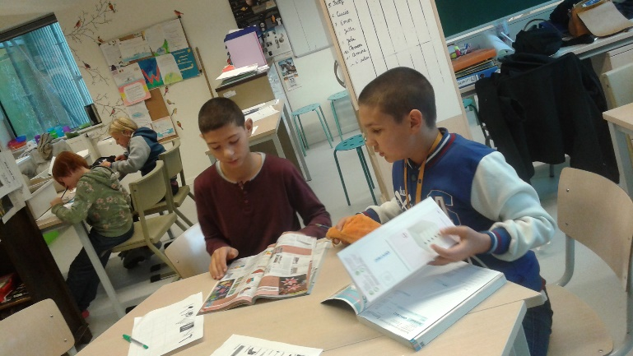
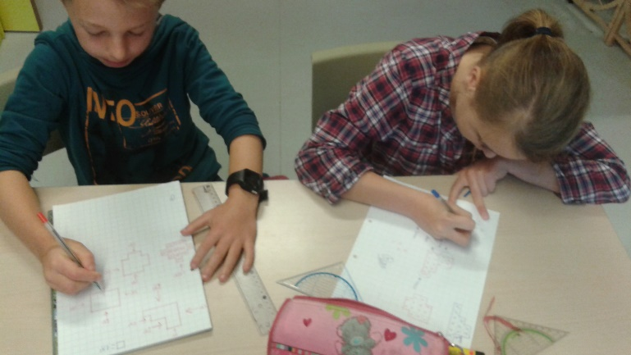
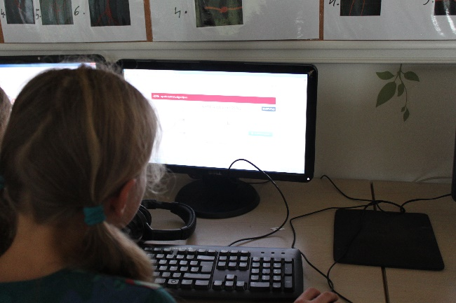
Prijzen vergelijken van verschillende materialen en gereedschappen
We moeten de best mogelijke deal sluiten. Daarna gaan we over tot de aankoop.

Slide 18
Boomhut bouwen met experts
Criteria bijstellen + toevoegen

Slide 19
Deel 6 : Het kampfeest

